Slide 1
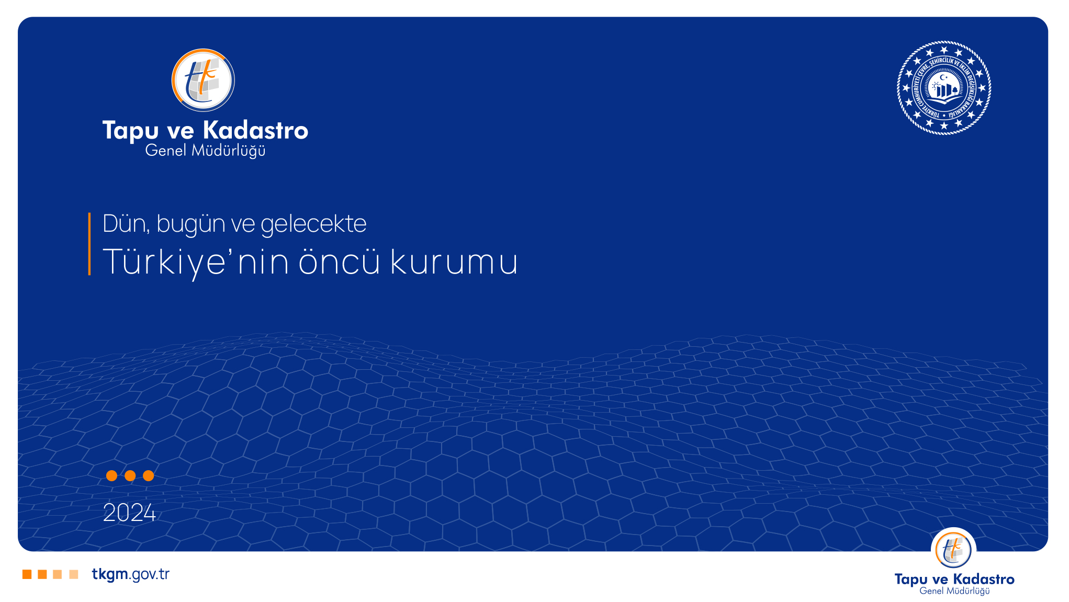
STRATEJİ GELİŞTİRME DAİRE BAŞKANLIĞI / KALİTE KOORDİNATÖRLÜĞÜ TS EN ISO 19011:2018 Yönetim Sistemlerini Denetleme Kılavuzu
MERKEZ BİRİMLERİ İÇ TETKİK
BİLGİLENDİRME TOPLANTISI
27 MART 2026
2026

Slide 2
BİLGİLENDİRMENİN AMACI NEDİR?
TKGM İç Tetkiklerinin, revize edilen dokümanlar doğrultusunda, etkin ve amaca uygun olarak yapılabilmesi için tetkik görevlilerinin yapılan değişiklikler konusunda bilgilendirilmesidir.
Kalite sistem tetkiklerinin her aşamasında ISO 19011 kapsamında; ‘’tayin edilen tetkik kriterleri çerçevesinde toplanan tetkik delillerinin, uygunluk derecesini belirlemek için bu delillerin objektif olarak tetkik kriterleriyle kıyaslayarak değerlendirmek ve bulguya dönüştürmek için anlayış ve uygulama içerisinde sistematik ve bağımsız bir süreç yürütmek ve dokümante etmektir.

Slide 3
KURULUŞUN BAĞLAMI - ÜRÜN VE HİZMET SUNUMUNDA PUKÖ
Kurum/Kuruluş : Ürün-Hizmet
P İç – Dış Hususlar / İlgili Tarafların İhtiyaç ve Beklentileri
( Kaynaklar: İnsan, alt yapı, yardımcı ekipman, enerji vb Madde 4-5-6-7)
U Süreçler
( Ürün üretimi / hizmet sunumu Madde 8)
K Ölçme Analiz
(Süreç verileri, tetkikler, diğer ölçümler… Madde 9)
Ö YGG Toplantısı / Revizyon
( Verileri değerlendir, yeni kararlar al. Madde 10)
«Kuruluşun bağlamı, kuruluşun hedeflerini gerçekleştirmek ve geliştirmek için kuruluşun yaklaşımını etkileyebilecek iç ve dış hususlarının birleşimidir.»

Slide 4
KURULUŞTA PUKÖ NASIL UYGULANMALI
Standart, kalite yönetim sistemi için evrensel gereksinimleri belirler:
PUKÖ döngüsüne dayanan sürekli iyileştirme isteği olmalıdır / Proaktif başarı hedefi
Kuruluşun net kalite hedefleri ve stratejileri olmalıdır / Stratejik Plan – amaç ve hedefler
Süreçler şeffaf olmalı, verimli işletilmelidir / ilgililerde anlayış ve uygulama birliği
Sonuçlar ölçülebilir ve belgelenmiş olmalıdır / ölçme ve değerlendirmeye dayalı karar
Yönetim, kaliteyi sahiplenmelidir / her seviyedeki yönetici sorumluluk almalıdır.
Üst Yönetim, 7 Kalite Yönetim Prensibi çerçevesinde sürekli iyileştirmeye odaklanmalıdır
(Müşteri odaklılık, Liderlik, Kişilerin katılımı (Personelin bağlılığı), Proses yaklaşımı, İyileştirme, Kanıt esaslı karar alma, İlişki yönetimi)
- Liderlik
- İlişki yönetimi - Kişilerin katılımı
- Proses yaklaşımı
- Kanıt esaslı karar alma
* Müşteri odaklılık
* İyileştirme
*Sürekli İyileştirme
* Sürdürebilirlik

Slide 5
BU YIL HANGİ YÖNÜMÜZÜ GELİŞTİRECEĞİZ
İç – Dış Hususlarımız
İlgili Taraflarımızın İhtiyaç ve Beklentileri
Süreçlerimizin performansı
YGG Toplantısında anlayış ve uygulama birliği (Usul ve esas)
- YGG Giriş Raporu hazırlanmalı
Tetkiklerde uygunluk-uygunsuzluk kanıtı yazılmalı
Uygunsuzluklar için makul süre tayin edilmeli
Geçen yıl açılan DİF’ler kontrol edilmeli

Slide 6
TETKİKİN HEDEFİ
Tetkik hedefleri için aşağıdaki örnekler dikkate alınabilir
• Yönetim sisteminin ve performansının iyileştirilmesine yönelik fırsatları belirlemek,
• Tetkik edilen kuruluşun bağlamını belirleme yeteneğini ve İlgili tarafların (iç/dış) ihtiyaç ve beklentilerinin karşılanmasını değerlendirmek
• Tetkik edilen kuruluşun risk ve fırsatları belirleme ve bunlara yönelik aksiyonları tanımlama ve uygulama yeteneğini değerlendirme,
• İlgili tüm şartlara uygunluk, ör. yasal şartlar, uyumluluk taahhütleri, bir yönetim sistemi standardına göre belgelendirme şartları,
• Yönetim sistemi hedeflerinin kuruluşun stratejik yönüne uygunluğunu ve uyumunu değerlendirmek.

Slide 7
KURULUŞTA KYS PRENSİPLERİNİ UYGULAMANIN ÖNEMİ
Kuruluşta, Kalite Yönetim Sistemi Prensiplerinin uygulandığına dair kanıt
1- Müşteri odaklılık (Kalite yönetiminin esas odak noktası, müşteri ihtiyaçlarını karşılamak ve müşteri beklentilerinin ötesine geçmek için çabalamaktır.)
2- Liderlik (Her seviyedeki lider, amaç ve istikamet birliği oluşturur ve kişilerin, kuruluşun kalite hedeflerine ulaşmasına dâhil olduğu koşulları tesis eder)
3- Kişilerin katılımı (Kuruluşun tamamında tüm seviyelerdeki yetkin, yetkili ve bağlılığı olan kişiler, değer yaratmak ve değer sağlamak için kuruluşun kabiliyetini artırmada önem taşır.)
4- Proses yaklaşımı (Faaliyetler, birbirleri ile ilişkili prosesler olarak anlaşıldığında ve uyumlu yönetildiğinde, tutarlı ve öngörülebilir sonuçlar daha etkin ve verimli bir şekilde elde edilir.)
5- İyileştirme (İyileştirme; mevcut performans seviyelerini sürdürmede, kuruluşun iç ve dış koşullarındaki değişikliklere tepki vermede ve yeni fırsatlar yaratmada kuruluşlar için hayatidir. )
6- Kanıt esaslı karar alma (Veri ve bilgilerin analiz edilmesi ve değerlendirilmesine dayalı kararlarla, istenen sonuçların elde edilmesi daha olasıdır)
7- İlişki yönetimi (Kuruluşlar, sürdürülebilir başarı için ilgili taraflarla ilişkilerini yönetir. İlgili taraflar, kuruluşun performansını etkiler, bu etkiler optimize edilerek yönetildiğinde, sürdürülebilir başarının gerçekleşmesi daha olasıdır.)

Slide 8
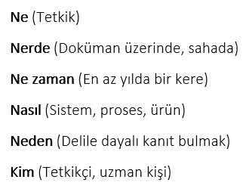
TETKİKTE 5N 1K

Slide 9
TETKİKİN AMACI
Tetkiklerde hedef iyileştirmek, amaç sürekliliği sağlamaktır.
Tetkikler, hata bulmak için değil, uygunluğu doğrulamak için gerçekleştirilir.
Kişiler değil sistem ve uygulamalar denetlenir.
Tetkikte hatalar için suçlu aranmaz!
Tetkikin amacı aşağıdaki konularda objektif deliller elde edebilmektir
Standart şartlarına uygunluğu tarafsız olarak doğrulamak
Planlamaya uygunluğu izlemek
Etkinliği doğrulamak konularında delil elde etmek
Verimlilik ölçümünde kullanılacak veri sağlamak
Destek / Kaynakların Yeterliliği
İnsan kaynakları 2.Alt yapı yeterliliği 3.Dokümantasyon 4.Proses işletim ortamı 5.Kurumsal bilgi
* Yetkinlik * Farkındalık * İletişim * Dokümante edilmiş bilgi

Slide 10
TETKİKLERLE NEYİ ÖLÇERİZ VE BİZE NE SAĞLAR? 1/2
*Performansın objektif delilidir.
(KYS’den beklenen çıktıların başarısını gösterir.)
*Standartlar ve yasalara uyumu ölçer.
(KYS ve tabi olduğumuz mevzuata uyumu ve uygulama başarısını gösterir.)
*Müşteri ve kuruluşun şartlarına uyumu ölçer.
( Vatandaşın beklentisi ve kurumumuzun belirlediği şartları «hizmet şartları, hizmet standartları, yönetmelik, yönerge, talimat vb.» ölçer.)
*Etkinliği değerlendirir. (Planladığımız sonuçlara ulaşma derecesini ve çıktının girdiye oranını / verimliliği ölçer)

Slide 11
TETKİKLERLE NEYİ ÖLÇERİZ VE BİZE NE SAĞLAR? 2/2
*Hedeflere uyumu/ulaşılmayı ölçer.
(Kurumumuzun belirlenen amaç ve hedeflerine Ör. Stratejik Plan 2024-2028 hangi oranda ulaştığını ölçer, ulaşmadıysa sebeplerini görmemizi sağlar)
*Eğitim, bilinç ve farkındalığı ölçer.
(Çalışanlarımızın yetkinliğini, bilinç ve farkındalığını görmemizi sağlar; ihtiyaç duyulan eğitim ve bilgilendirmeleri gerçekleştirme fırsatı sunar.)
*Güven oluşturur.
(Kurumumuzun, çalışanlarımızın kendine güveninin yanı sıra müşterilerimizin-vatandaşlarımızın kurumumuza duyulan güvenini artırır.)

Slide 12
TETKİK KRİTERLERİNİN KAYNAĞI VE BAZI TANIMLAR
Uygunluk belirlenen bir şartın yerine getirilmiş olması.
Doğrulama / yeterlilik belirlenen gerekliliklerin yerine getirildiğinin, objektif kanıtın sağlanması yoluyla teyidi
Düzeltici Faaliyet tespit edilen uygunsuzlukların sebebini veya diğer istenmeyen durumu yok etmek için yapılan faaliyetlerdir. (düzeltici faaliyet, uygunsuzluğun tekrar meydana gelmesini önlemeyi de kapsar)
Sürekli İyileştirme kalite yönetim sisteminin uygunluğunu, yeterliliğini ve etkinliğini sürekli olarak iyileştirme.

Slide 13
TETKİK KRİTERLERİNİN KAYNAĞI VE BAZI TANIMLAR
Tetkik kriterleri, uygunluğun tespiti için bir referans olarak kullanılır. Kriterler aşağıdakilerden birini veya daha fazlasını içerebilir:
• Uygulanabilir politikalar,
• Prosesler / Süreçler,
• Yasal ve diğer şartlar,
• Yönetim sistemi şartları,
• Bağlam, riskler ve fırsatlar,
• Performans göstergeleri ve hedefler,
• İlgili tarafların şartları,
• Sektör davranış kuralları veya
• Diğer planlı düzenlemeler.

Slide 14
TETKİK KRİTERLERİ KAYNAKLARINDAN ÖRNEKLER
ISO 9001 KALİTE YÖNETİM SİSTEMİ STANDARDI
CUMHURBAŞKANLIĞININ 4 NOLU KARARNAMESİ Resmî Gazete Tarihi – Sayısı : 15/7/2018 – 30479 (TKGM Madde 478-488 )
TAPU VE KADASTRO GENEL MÜDÜRLÜĞÜ MERKEZ VE TAŞRA TEŞKİLATLARINA AİT; YETKİ, GÖREV VE SORUMLULUKLARI HAKKINDAKİ GENELGELER
TKGM ARŞİV HİZMETLERİ GENELGESİ vd…
KURUMSAL KİMLİK KLAVUZU
6331 sayılı İŞ SAĞLIĞI VE GÜVENLİĞİ KANUNU Resmî Gazete Tarih : 30/6/2012 - Sayı : 28339
6331 sayılı kanunun ilgili yönetmelikleri… Binaların Yangından Korunması Hakkında Yönetmelik Resmi Gaz. Tarih 19 Aralık 2007-Sayı: 26735
Kamu ihale kanunu vd. ilgili kanun yönetmelik vb. bağlayıcı yasal mevzuat vd…
Kalite Koordinatörlüğü tarafından revize edilen dokümanlar (KEK, Prosedürler, İç Tetkik Soruları, formlar vb.)
*Tetkik başarısı için revize edilen dokümanlar mutlaka incelenmelidir.

Slide 15
TETKİK DELİLLERİNİ TOPLAMA YER VE YÖNTEMLERİ
Belirlenen kriterler kapsamında; aşağıdaki yollardan deliller elde edilebilir:
a- Çalışanlar ve diğer kişilerle görüşmelerden,
b- Faaliyetlerin gözlemlenmesi, çalışma ortamı ve koşullarından,
c- Politikalar, hedefler, planlar, prosedürler, standartlar, talimatlar, şartnameler, çizimler, sözleşmeler ve siparişler gibi dokümanlardan,
d- Toplantı tutanakları, tetkik raporları, izleme programının kayıtları ve ölçüm sonuçları gibi kayıtlardan,
e- Veri analizleri ve performans göstergelerinden,
f- Diğer kaynaklardan gelen raporlardan, örneğin; müşteri geri bildirimi, harici araştırmalar ve ölçümler, dış taraflar ve tedarikçi derecelendirmelerinden gelen ilgili bilgilerden,
g- Veri tabanı ve internet sitelerinden elde edilebilir.

Slide 16
TETKİK EKİBİ ÜYELERİ VE TETKİK EDİLEN TARAF İLE İLETİŞİM
Kalite Koordinatörlüğü, Yıllık Plan kapsamında, biri Ekip Lideri olmak üzere Tetkikçileri belirler.
Ekip Lideri, tetkikçiler ve tetkik edilecek taraf ile iletişim kurarak tetkiki programlar, koordine eder ve uygular.
Ekip Lideri, tetkik programının uygulanmasını göstermek için tetkik kayıtlarının oluşturulmasını, yönetilmesini ve saklanmasını güvence altına almalıdır.
Tetkikte faydanılan dokümanları
(PLN.01 İç Tetkik Planı, FR.15İç Tetkik Soru Listesi Formu, Rehber.01 İç Tetkik Rehberi,FR.14 İç Tetkik Raporu, FR.297 Toplantı Tutanağı ( Açılış ve Kapanış), FR.09 Düzeltici ve İyileştirici Faaliyet Formu vb.

Slide 17
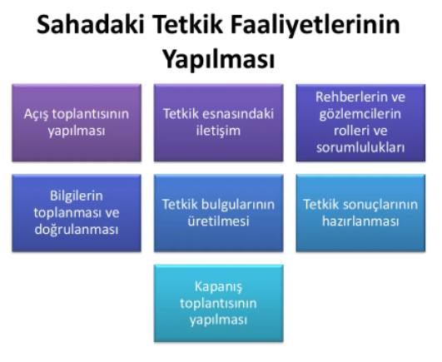
TETKİK EKİBİ ÜYELERİ VE TETKİK EDİLEN TARAF İLE İLETİŞİM
Kalite Koordinatörlüğü, Yıllık Plan kapsamında, biri Ekip Lideri olmak üzere Tetkikçileri belirler. Ekip Lideri, tetkikçiler ve tetkik edilecek taraf ile iletişim kurarak tetkiki programlar, koordine eder ve uygular.
Ekip Lideri, tetkik programının uygulanmasını göstermek için tetkik kayıtlarının oluşturulmasını, yönetilmesini ve saklanmasını güvence altına almalıdır.
Tetkikte faydanılan dokümanları
(PLN.01 İç Tetkik Planı, FR.15İç Tetkik Soru Listesi Formu, Rehber.01 İç Tetkik Rehberi,FR.14 İç Tetkik Raporu, FR.297 Toplantı Tutanağı ( Açılış ve Kapanış), FR.09 Düzeltici ve İyileştirici Faaliyet Formu vb.

Slide 18
TETKİK RAPORUNUN HAZIRLANMASI
Kapanış toplantısından önce hazırlanan tetkik raporu, tetkik edilen taraf ile mutabık kalındığında; düzeltici / iyileştirici faaliyet ve sürelerini kapsayacak şekilde; ekinde
1- Açılış Toplantısı Formu
2- Tetkik Soru Listesi formu (uygunluk ve uygunsuzluk kanıtlarını içerecek şekilde )
3- Kapanış Toplantısı Formu
Olacak şekilde düzenlenir. Tetkik edilen taraf 5 gün içende resmi yazı ile raporun elektronik bir nüshasını Kalite Koordinatörlüğüne EBYS ile ulaştırılacaktır.
*Raporun Word kısmı kalite@tkgm.gov.tr adresine gönderilecektir.

Slide 19

UYGUNSUZLUK VE DÜZELTİCİ FAALİYET
UYGUNSUZLUK
ISO 9001’de şart koşulan maddelerden birinin sistem planlanırken tanımlanmaması veya eksik tanımlanması
Sistem planlanırken tanımlanan bir faaliyetin uygulanmaması ya da eksik uygulanması
Uygunsuzluk, bir kusur, hata veya başarısızlık olarak yansıtılmamalıdır.
Uygunsuzluk bir farklılık - uyuşmazlıktır.
Olumsuzluk betimlemeleri yerine, “iyileştirme fırsatı” terimi kullanabilir.
Uygunsuzluklar için daima bir objektif kanıt bulunmalıdır. Bunun için gözlem formları, mevcut dokümantasyon ve kayıtlar ile denetlenenin açıklamaları kullanılabilir.
Sistemde yetersizlik, verimsizlik ya da bilgi eksikliği tespit edildiği, ya da genel sağlık ve güvenlik kurallarına aykırı bir durum görüldüğü takdirde durum bir öneri olarak belirtilebilir.

Slide 20
UYGUNSUZLUK VE DÜZELTİCİ FAALİYET
UYGUNSUZLUK NASIL TANIMLANMALI?
Bulgunun kısa açıklaması, objektif delillerle gerçekleri ifade etmesi, ilgili dokümanlar ve standardın ilgili maddesi, tespit edildiği yer/bölüm/alan belirtilmesi gerekir.
Uygunsuzluğun tanımı Tespit edilen uygunsuzluk açık ve net olarak belirtilmeli; anlatımda kuruluşun terminolojisi kullanılmalıdır. (tespit edilen uygunsuzluk ilgili herkesçe açık ve net olarak anlaşılacak şekilde tanımlanmalı. (FR.09 Düzeltici ve İyileştirici Faaliyet Formu)
DÜZELTİCİ FALİYETLER
*Tetkik edilen birim, uygunsuzluğu düzeltmek ve uygunsuzluk sebebini ortadan kaldırmakla sorumludur.
*Tetkik edilen birim ile uygulama ve zaman üzerinde anlaşma sağlanmalıdır.
*Uygunsuzlukların sebebi hedef alınmalıdır.
*Gerçekçi uygulama süreleri belirlenmelidir.
*Uygunsuzluklar belirtilen zamanlarda tamamlanmalıdır.
*Düzeltici faaliyetler takip tetkiklerinden önce tamamlanmış olmalıdır

Slide 21
GÖZDEN GEÇİRME - ÖZ DEĞERLENDİRME TETKİK EDİLEN TARAF
1- (Hazırlık) Ziyaret öncesi Kalite Temsilcisinin desteği (Önceki Tetkikin raporu, varsa Düzeltici Faaliyet formları, YGG raporu, kendilerine ait talimat, form vb. sağlaması )
2- (Farkındalık) Kalite Koordinatör Yardımcısının KYS ve fiili alan uygulamaları konusunda eğitimi, farkındalığı ve yetkinliği
3- (Sahiplenme) Açılış Toplantısına Üst Yönetim ve ilgili kişilerin katılımı
4- (Liderlik) Üst Yönetimin KYS’ne desteği
5- (Destek) Tetkik için gerekli kaynakların sağlanması (ulaşım, rehberlik vb)
6- (Çalışanların Katılımı) Çalışanların, KYS konusunda farkındalığı ve desteği
7- (Çalışma Ortamı) Fiziki Mekanların İSG konusunda yeterliliği

Slide 22
GÖZDEN GEÇİRME - ÖZ DEĞERLENDİRME TETKİK EKİBİ
1- (Hazırlık)Tetkik Ekibi, Kalite Temsilciniz ile tetkik öncesinde, tetkik planı, tetkik kriterleri, iç tetkik soru listesi, tetkik dokümanları ve tetkikin seyri konularında teyitleşti mi?
2- (Açılış Toplantısı) Tetkik Ekibini tanıtmak, planlanan tüm tetkik faaliyetlerinin gerçekleştirilebilir olduğunu, tetkik hedeflerinin, kapsamının ve kriterlerinin belirlendiğinin ve tetkik ekibinin ihtiyaç duyduğu kaynakların mevcut olduğunun teyidi dahil Tetkik Ekibi ve Üst Yönetimin katılımıyla açılış toplantısı düzenlendi mi?
3- (Ahlaki Davranış) Tetkik Ekibi, işini sorumluluk içinde dürüst, tetkik kriterlerine uygun ve sisteme güveni sürdürecek şekilde yaptı mı?

Slide 23
GÖZDEN GEÇİRME - ÖZ DEĞERLENDİRME TETKİK EKİBİ
4- (Bağımsızlık ve Tarafsızlık) Tetkik Ekibi, tetkik boyunca objektif ve tarafsız davranarak, önyargı ve menfaat çatışmasından uzak, tetkik bulgularını ve sonuçlarını sadece tetkik delillerine dayandırarak gerçekleştirdi mi?
5- (Delile Dayalı Yaklaşım ve Dürüst Sunum) Tetkik Ekibi, delilleri doğrulanabilir (aynı koşullarda farklı tetkikçilerce de aynı sonuç bulunacak şekilde), tutarlı, net ve eksiksiz bulgular olarak objektif bir şekilde raporladı mı?
6- (Profesyonellik ve Yapıcılık) Tetkik Ekibi, olumsuz bir uygulamayı veya başarısızlığı aramak yerine pozitif bir yaklaşım ile uygunsuzluğu iyileştirme odaklı, adil, gerçekleri arayarak raporladı mı?

Slide 24
GÖZDEN GEÇİRME - ÖZ DEĞERLENDİRME TETKİK EKİBİ
7- (Kendine Güvenle Sisteme Fayda Sağlamak) Tetkik Ekibi, çalışanlarla tartışma ve eleştiriden uzak, saygıya dayalı, etkin bir etkileşimde bulunarak, yapıcı bir diyalog ve tetkik ile tetkik edilenin daha iyi konuma gelmesi için küçük ayrıntılar yerine sistemin iyileştirilmesine odaklanan bütüncül bir yöntem izledi mi?
8- (Zamanlama ve dakiklik) Tetkik Ekibi, tetkik planı dahilinde ziyaret edilecek her bölüme zamanlamaya uyarak gerekli vakti ayırdı mı?
9- (Kapanış Oturumu) Tetkik bulgularının ve sonuçlarının tetkik edilen tarafından anlaşılacak ve kabul edilecek şekilde sunulması, tetkik hedeflerine ulaşılması, tetkik kapsamının başarılması ve tetkik kriterlerinin yerine getirilmesi sağlanarak kapanış oturumu gerçekleştirildi mi?

Slide 25
GÖZDEN GEÇİRME - ÖZ DEĞERLENDİRME TETKİK EKİBİ
10- (Tetkik Raporunun Hazırlanarak Dağıtılması) Tetkik raporu; aşağıdakileri kapsayacak veya atıf yapılarak tetkikin tam, doğru, kısa ve açık bir kaydını sunuyor mu? A-Tetkik kapsamı; tetkik edilen prosesler veya organizasyonun fonksiyonel birimlerinin ayrıntılı olarak tanımlanması, B-Tetkik müşterisinin tanımlanması, C-Tetkikte, tetkik ekibi ve tetkik edilen katılımcıların tanımlanması, D-Tetkik faaliyetlerinin yürütüldüğü tarihler ve yerler, E-Tetkik bulguları ve ilgili delillerine dayalı Tetkik sonuçları, F-Tetkik kriterlerinin ne derecede yerine getirdiğinin bir ifadesi G-Varsa Düzeltici faaliyet talebi ve düzeltme süresi

Slide 26





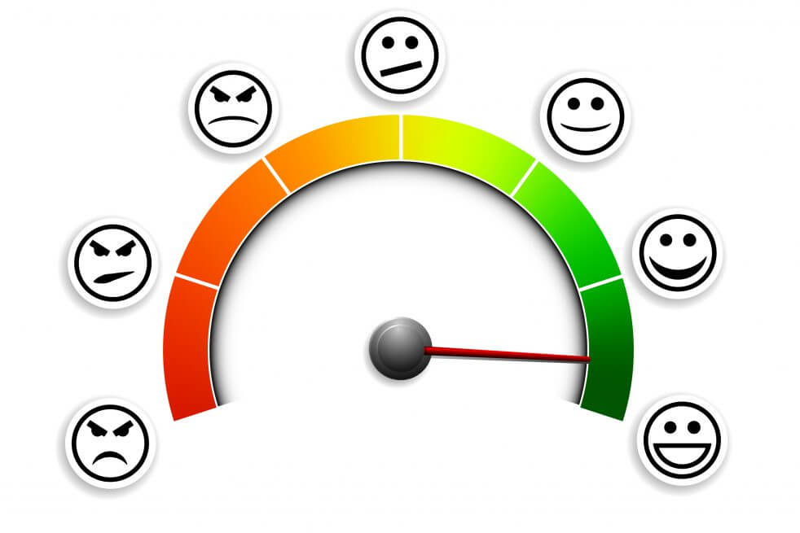
TKGM KALİTE ÇALIŞTAYI
Sıddık AKDOĞAN Kad. Tek. / Makine Müh. / İş Güvenliği (B) Uzmanı / KYS-BTG / İSGY-TG

